Slide 1
인터페이스 개발 프로젝트
과정명: 융복합형 Iot
팀 명: 근손실친구들
팀 원: 김세훈,김지현,이주호,전용인

Slide 2
01
프로젝트 배경
02
팀 구성 및 역할
03
수행절차 및 방법
04
수행결과 및 시연
05
느낀점

Slide 3
01. 프로젝트 배경
프로젝트 주제
다이어트 식품 판매를 위한 홈페이지 제작
프로젝트 개요
컨셉 : 다양한 닭가슴살을 판매하며,
리뷰와 평점을 통해 구매자의 선택을 돕는다.
훈련 내용과의 관련성
1. html5, css를 통한 웹 페이지 디자인
2. JavaScript, Jquery를 이용하여 홈페이지 기능 구현
3. Django의 MVT 패턴을 이용한 웹 서비스 구현
4. MariaDB 연동을 통한 DBMS 활용
개발환경
Visual Studio Code
Pycharm Community Edition
MariaDb 10.5.X
Django 3.X
기타 라이브러리 등

Slide 4
01. 프로젝트 배경
프로젝트 기능구성
Register App
-로그인
-회원가입
-비밀번호 수정
Shop App
-상품목록 출력(신상품, 조회수순, 가격순)
-상품상세보기
-리뷰 (작성,수정,삭제) 및 별점
-상품문의(작성 ,수정,삭제)
-통합검색
Cart App
-장바구니 담기
Order App
-장바구니에서 주문하기
-주문 내역
Mypage App
-회원정보 수정
-주문내역
-내가쓴 리뷰내용

Slide 5
02. 팀 구성 및 역할
김세훈 : 프로젝트 관리, 프론트엔드 디자인 및 백엔드 구현
김지현 : 프론트엔드 디자인 및 백엔드 구현
이주호 : DB 모델링, 프론트엔드 디자인 및 백엔드 구현
전용인 : 프론트엔드 디자인 및 구현

Slide 6
03. 수행절차 및 방법
구분 | 기간 | 활동 | 도구
사전 기획 | 8/11(화) ~ 8/14(금) | 프로젝트 기획 및 주제 선정 기획안 작성
 | 8/14(금) | 프로젝트 주제 & 아이디어 발표
개발 | 8/17(화) ~ 9/1(화) | 데이터 베이스 구성 데이터 전처리 모델 선정 및 프로젝트 진행 | sql django python html5 css
수정/보완 | 9/1(화) ~ 9/3(목) | 오류 수정 및 기능 보완
프로젝트 제출 | 9/3(목)

Slide 7
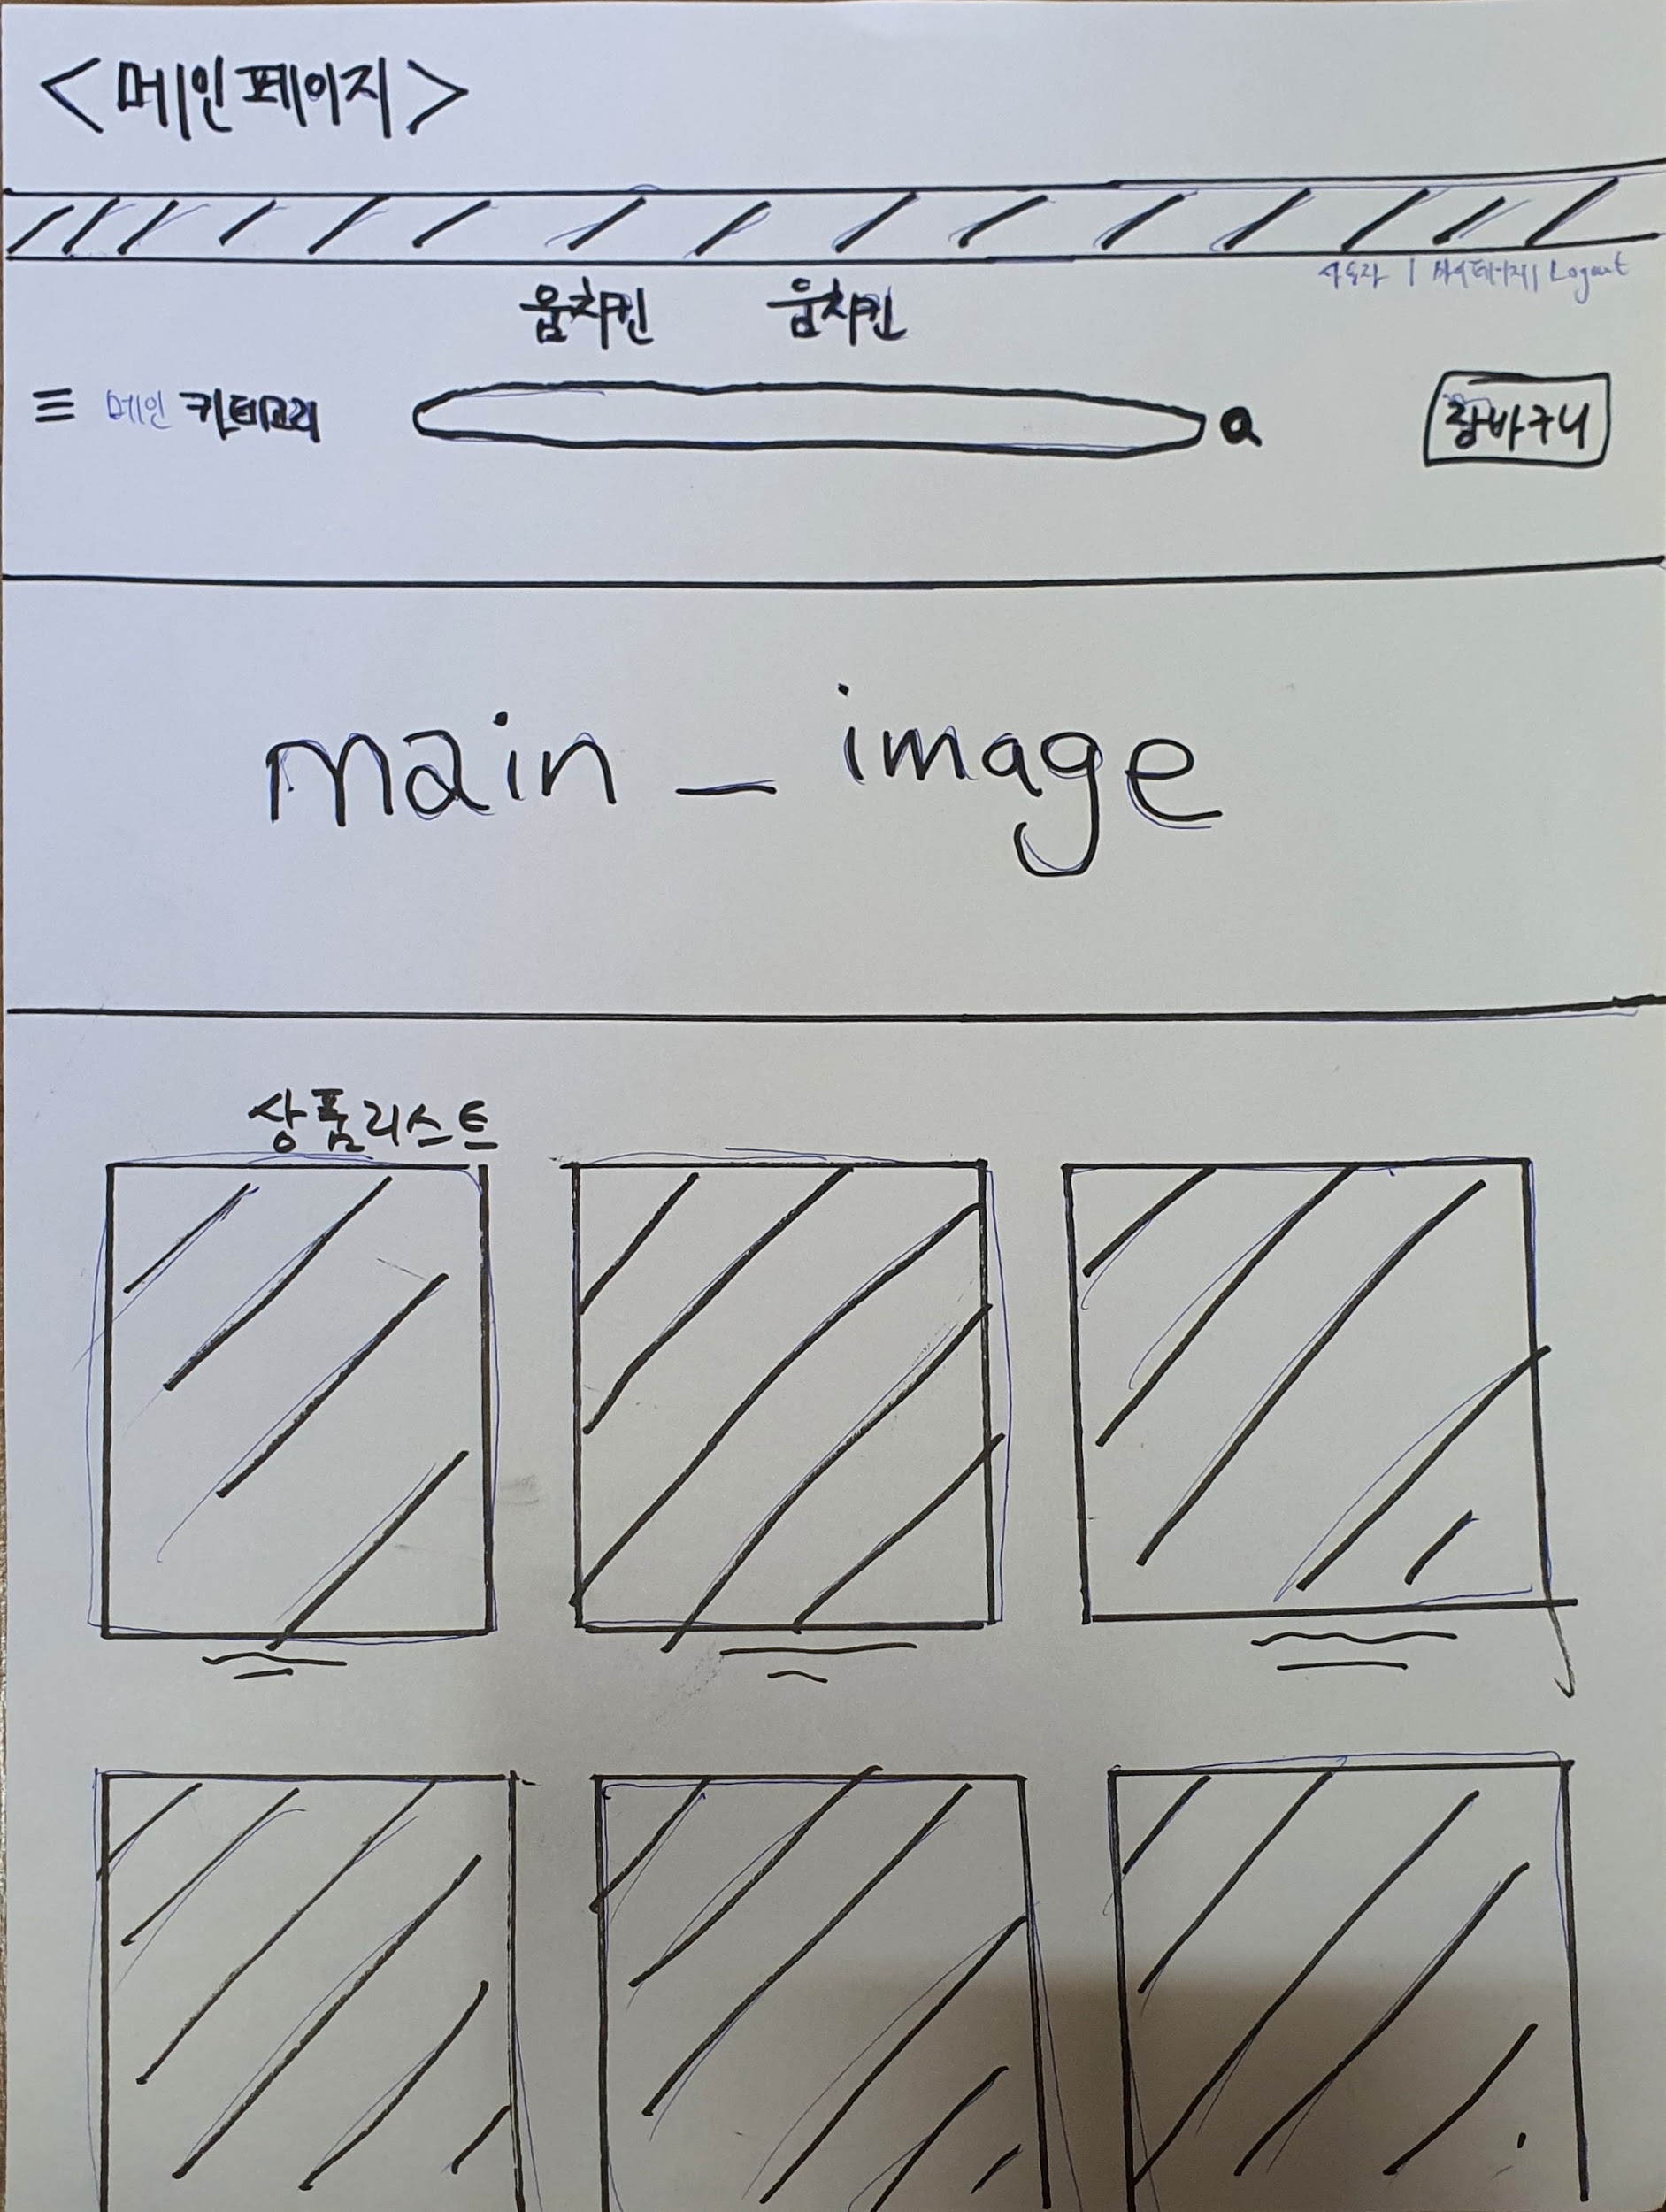
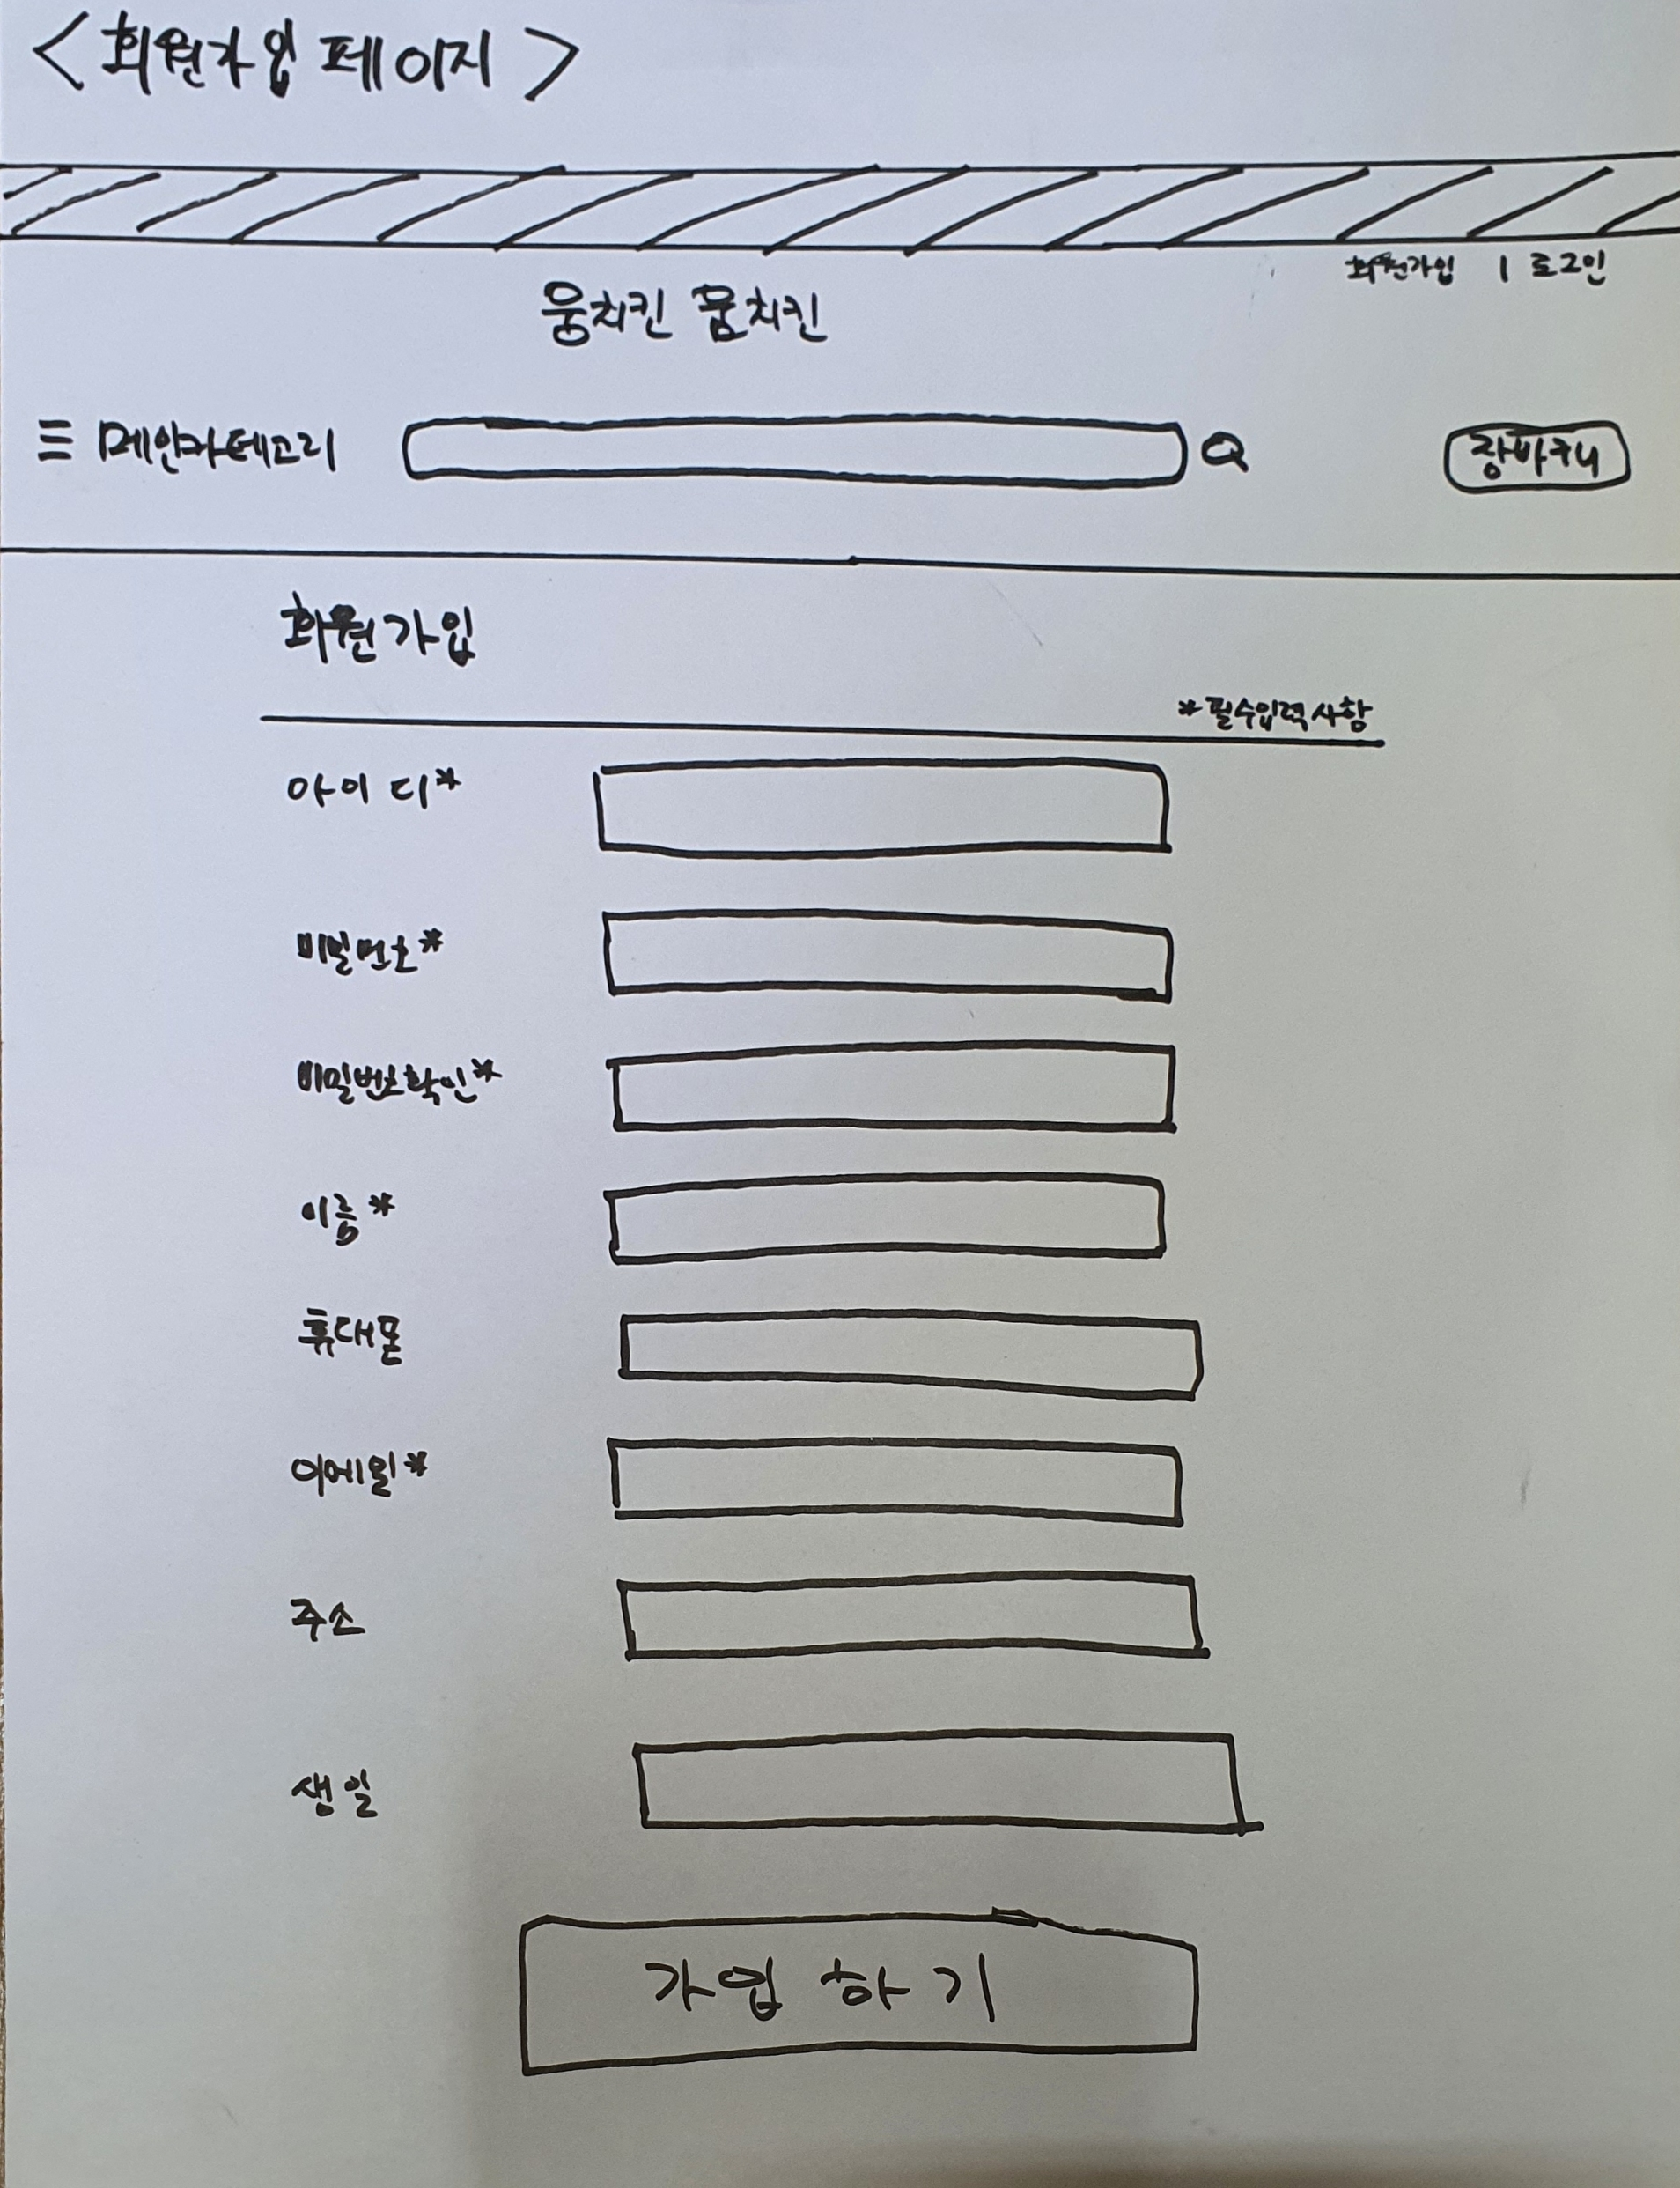
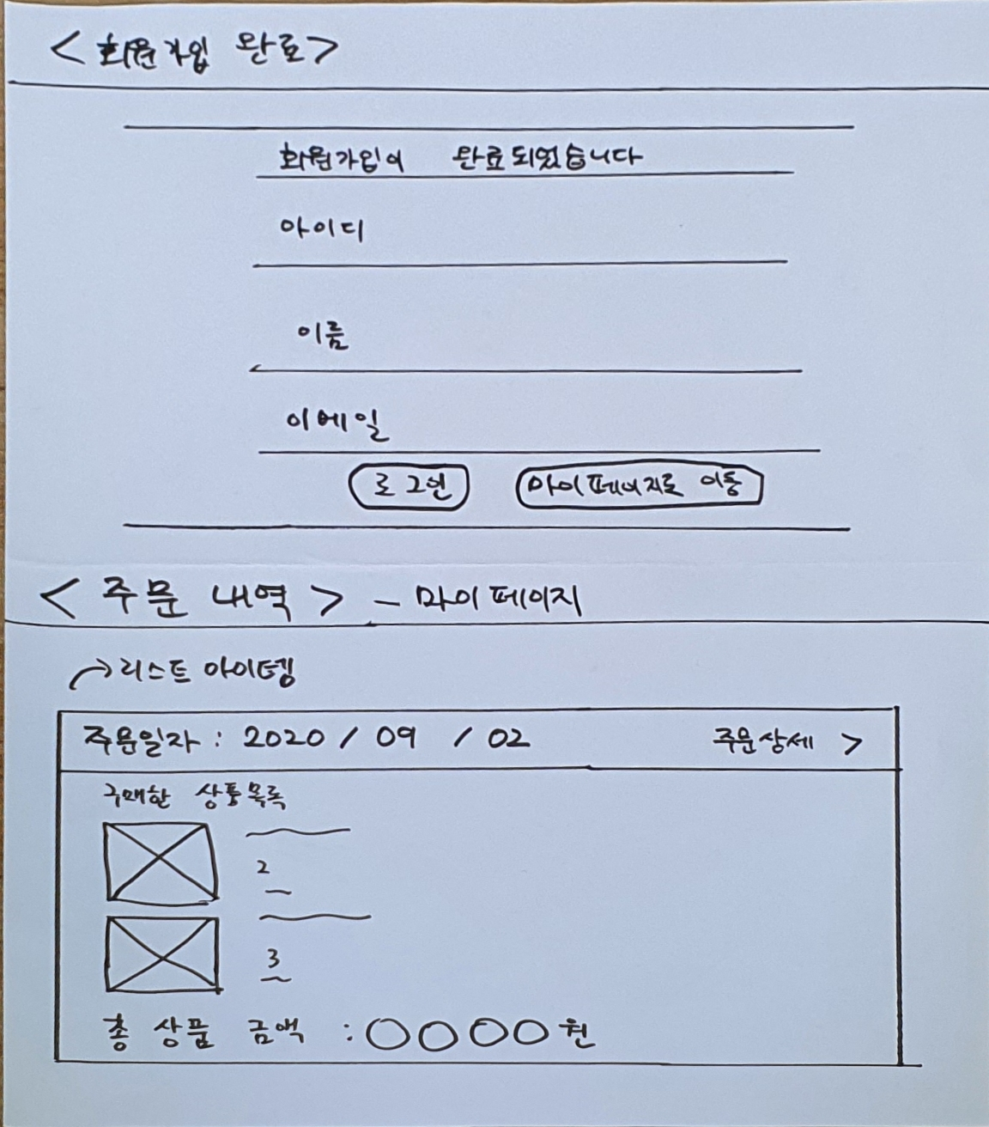
04. 수행결과 및 시연
[스토리보드]

Slide 8
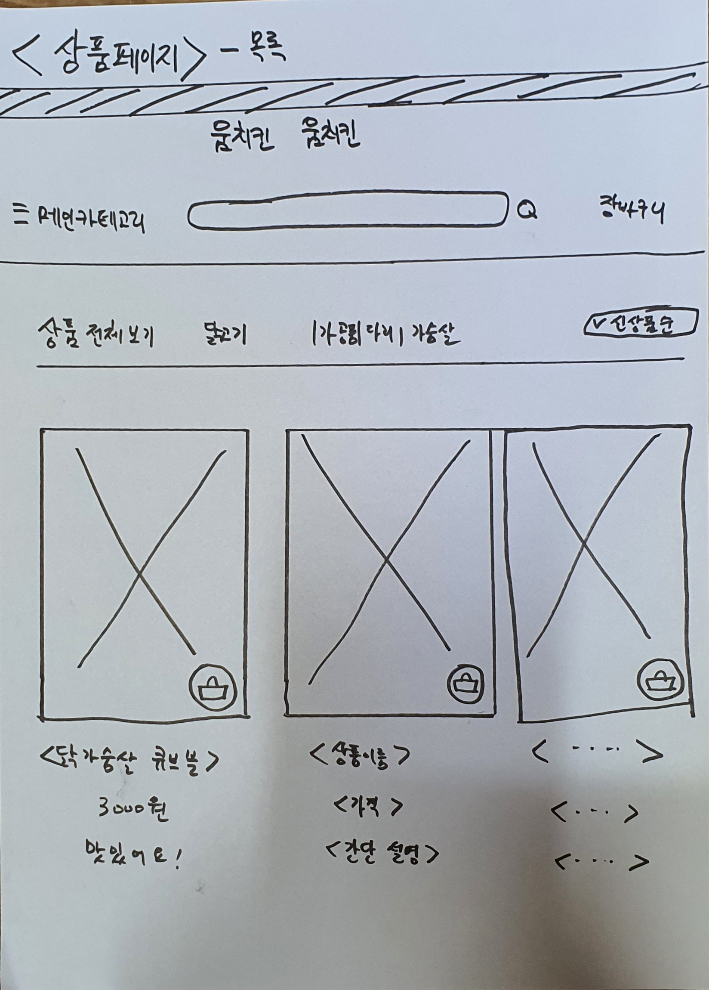
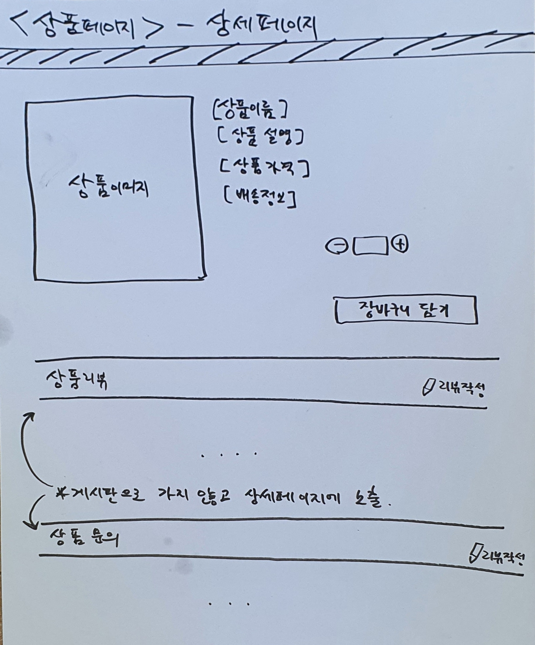

Slide 9
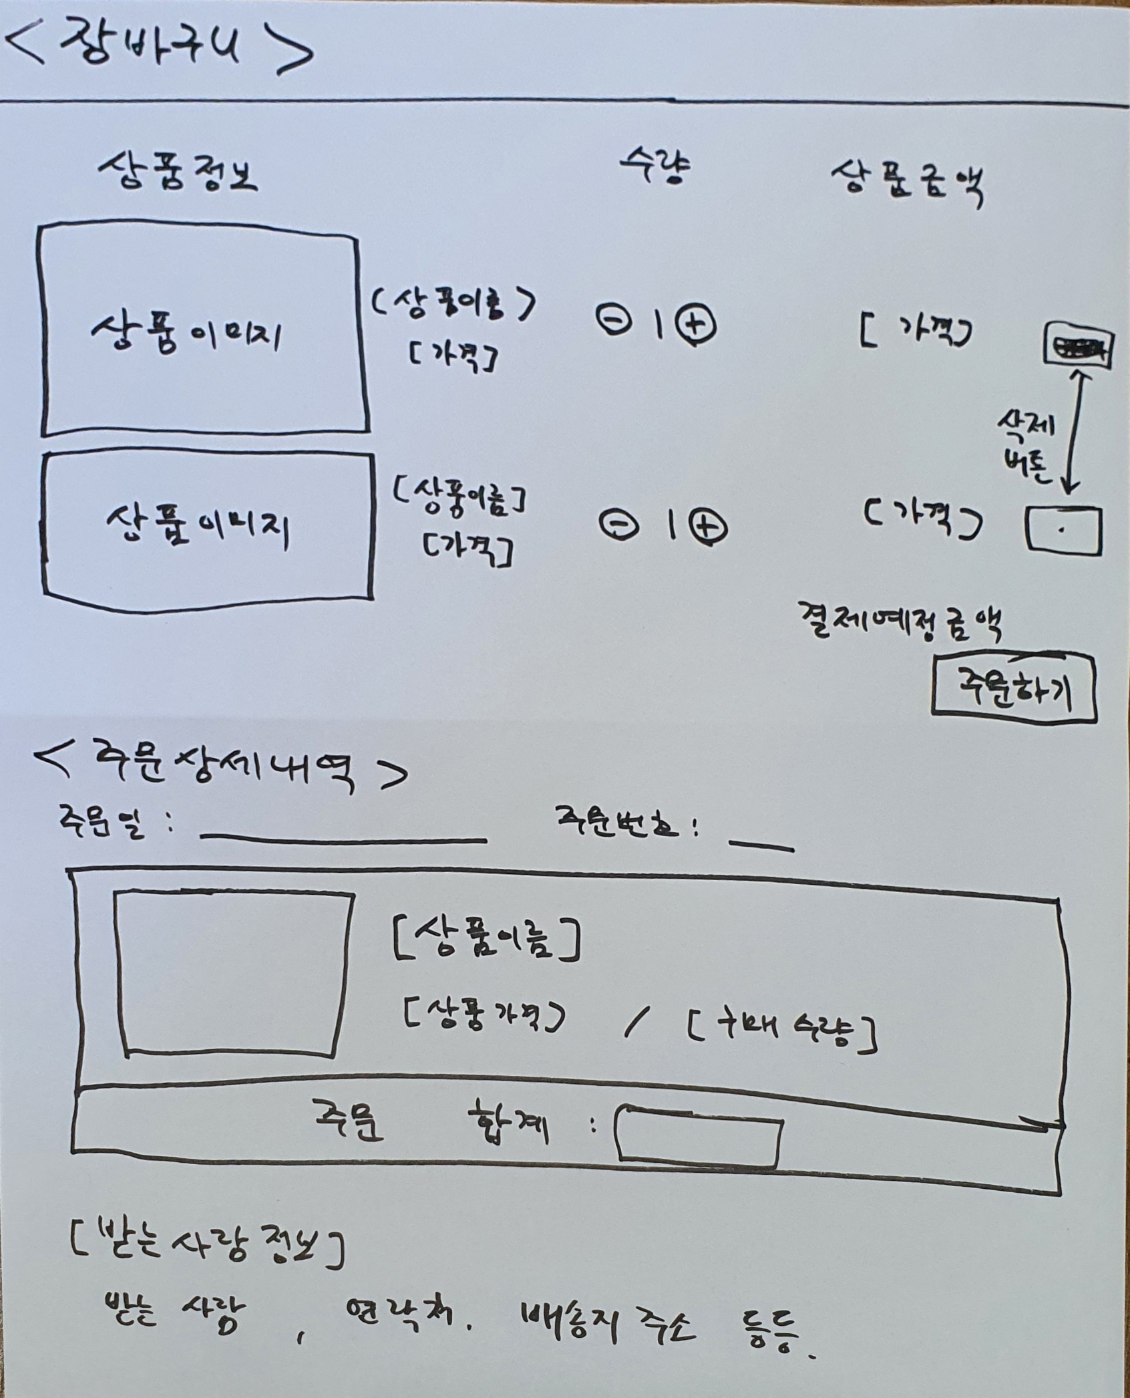
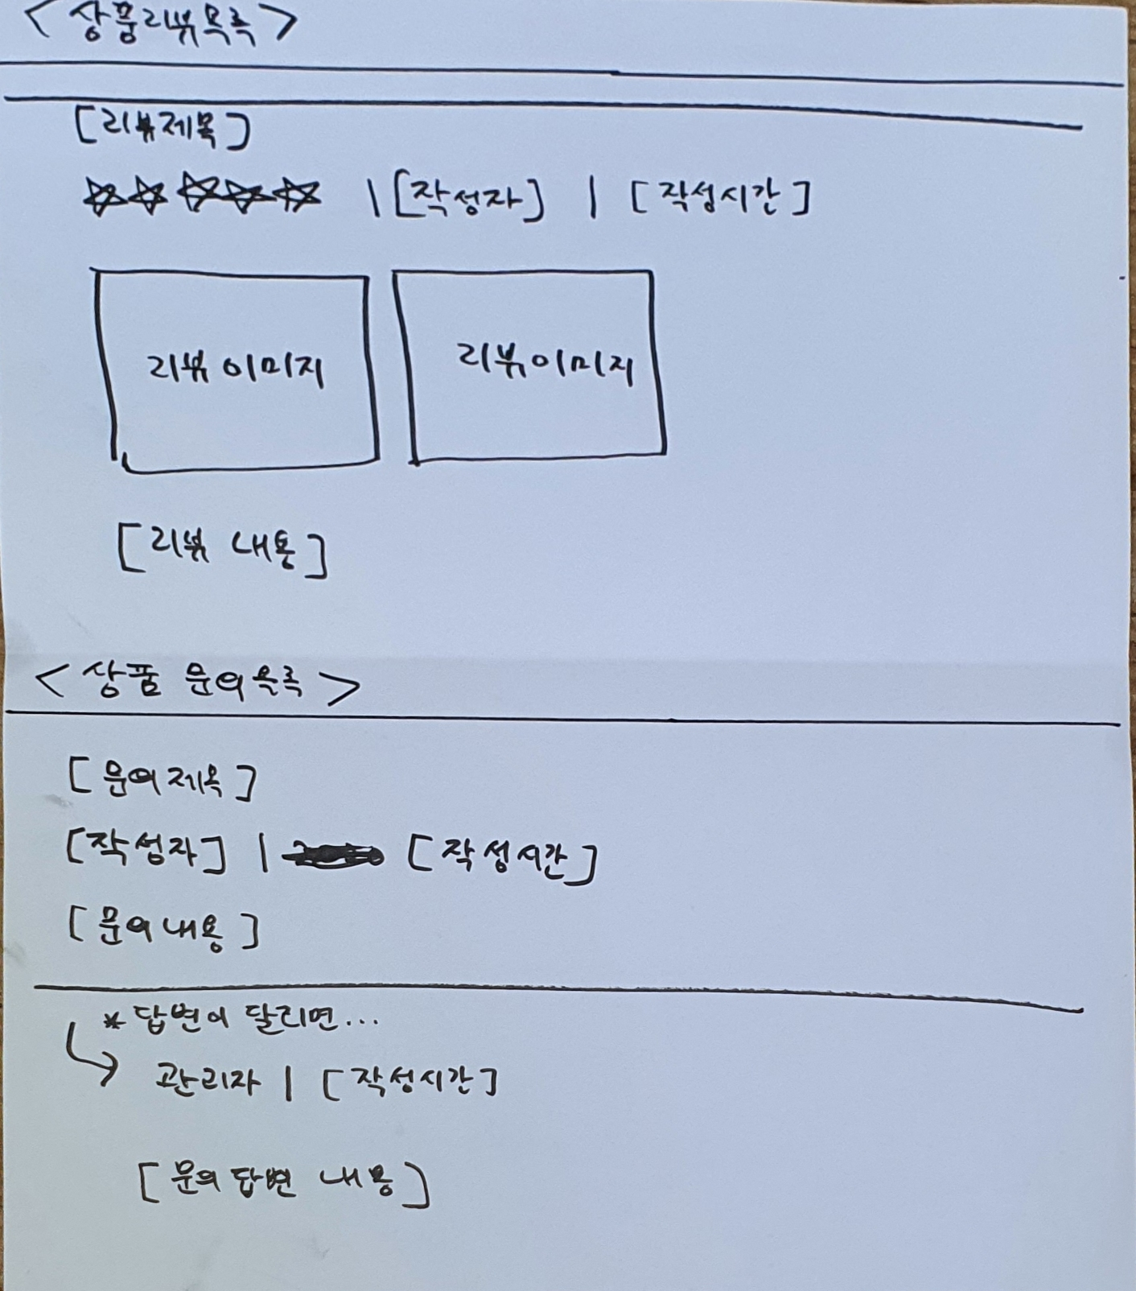

Slide 10
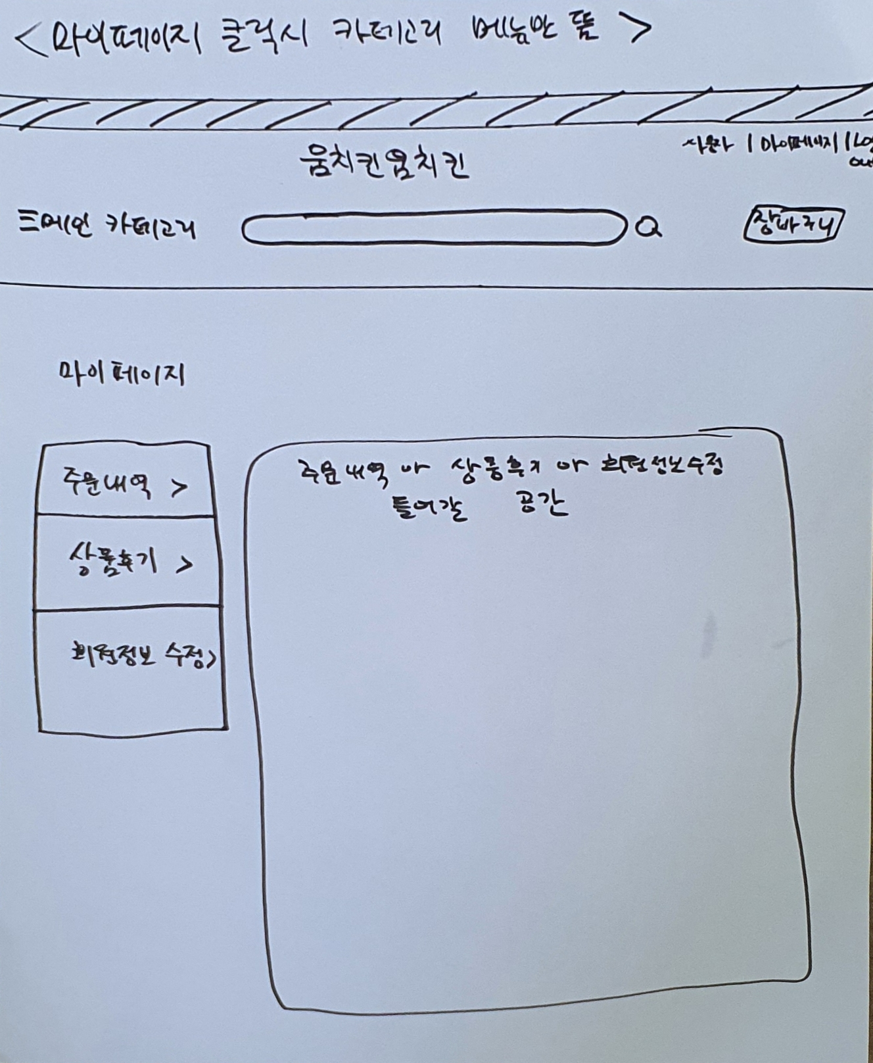
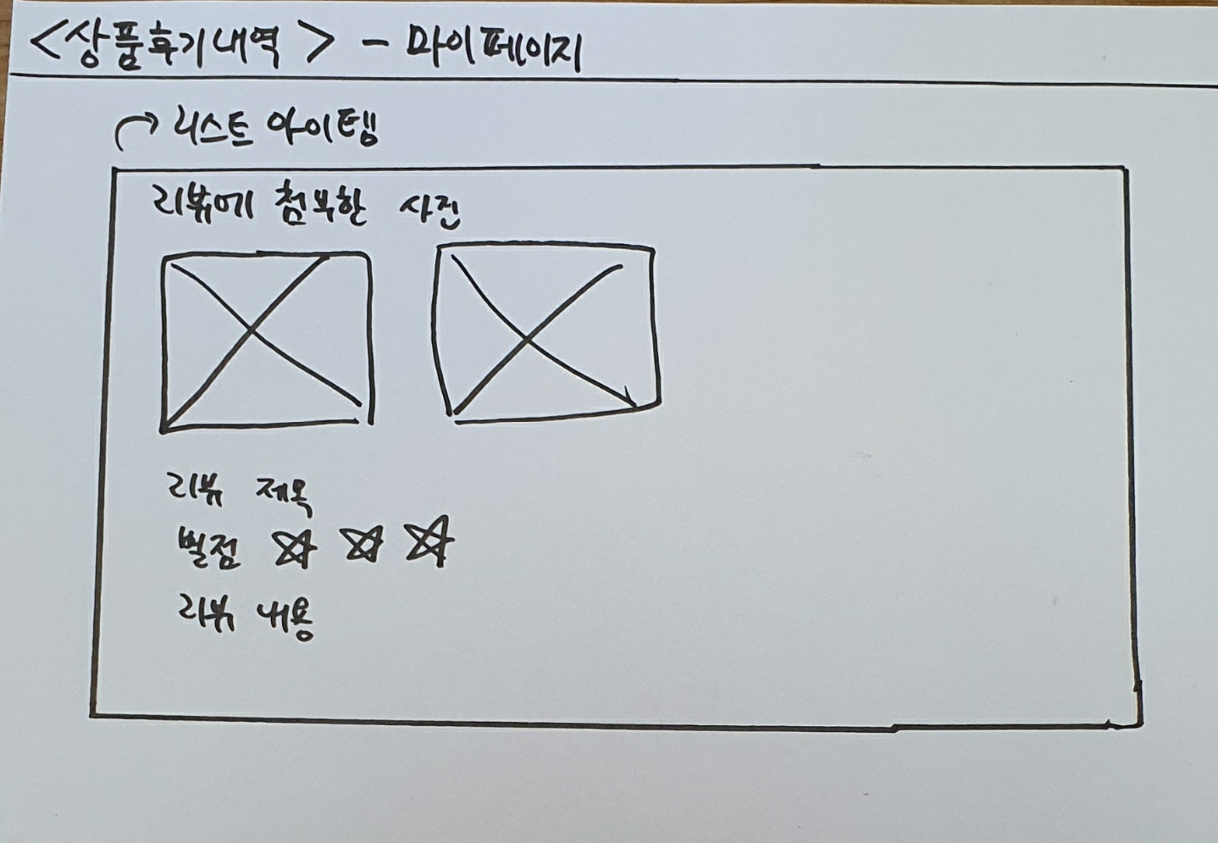

Slide 11
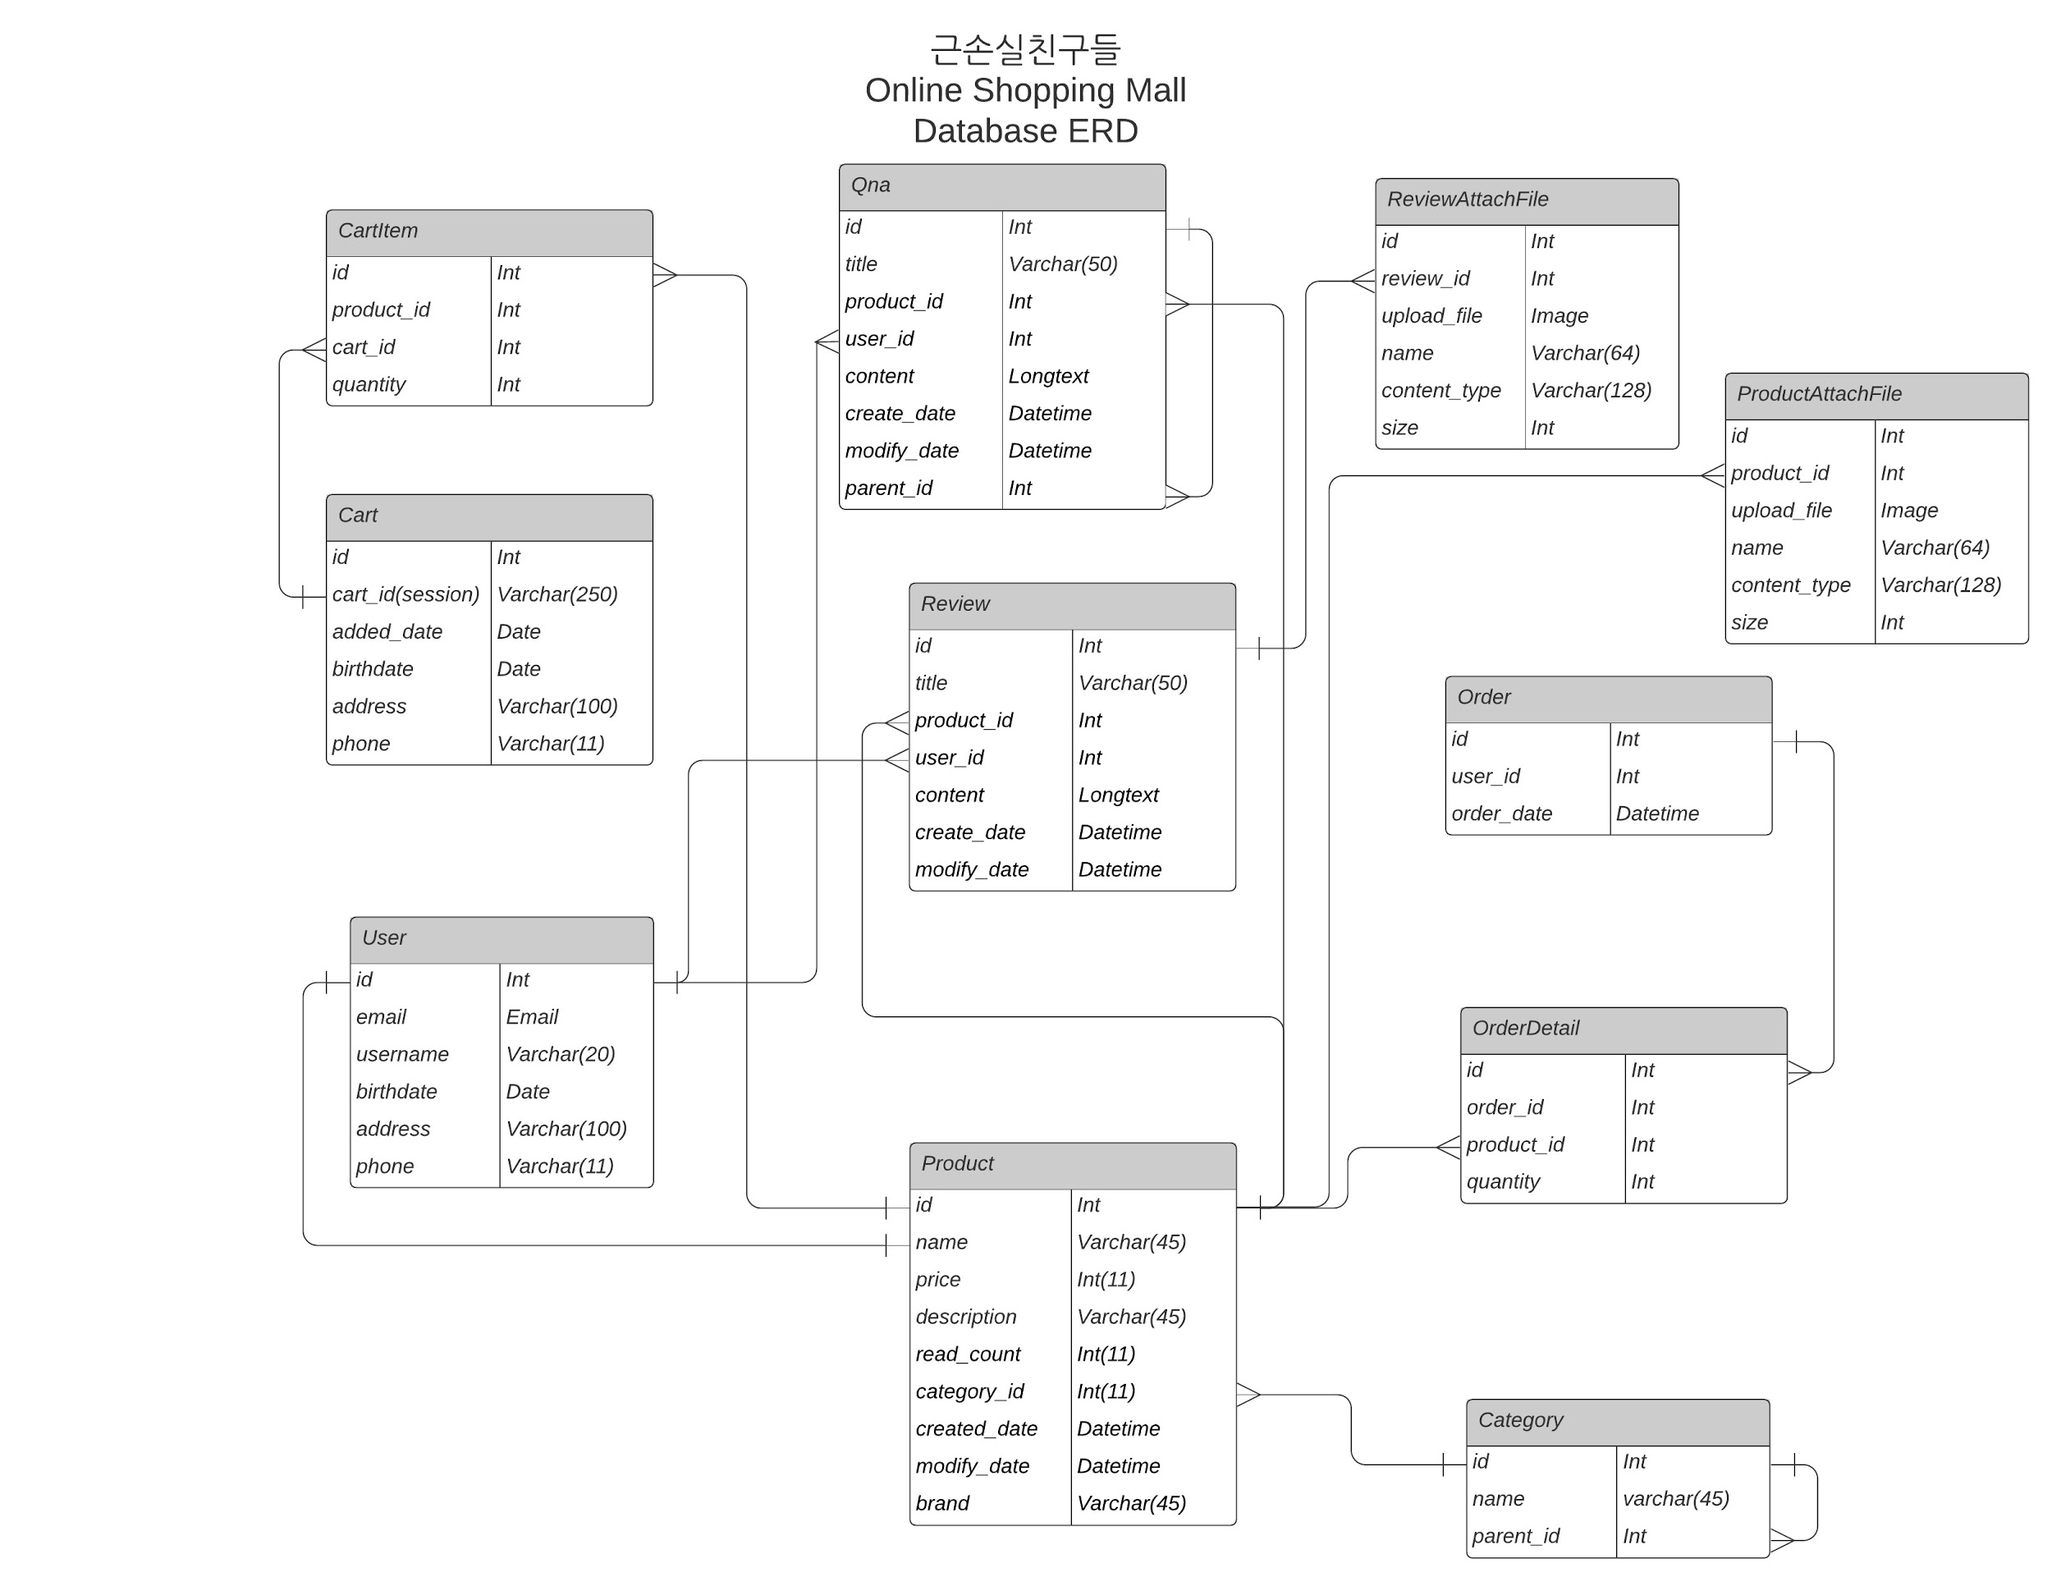

Slide 12
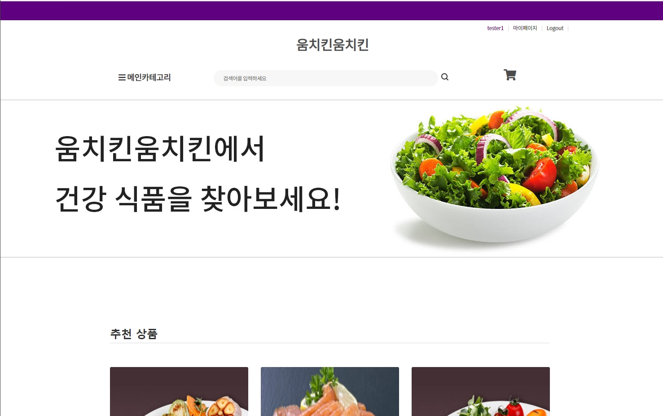

Slide 13
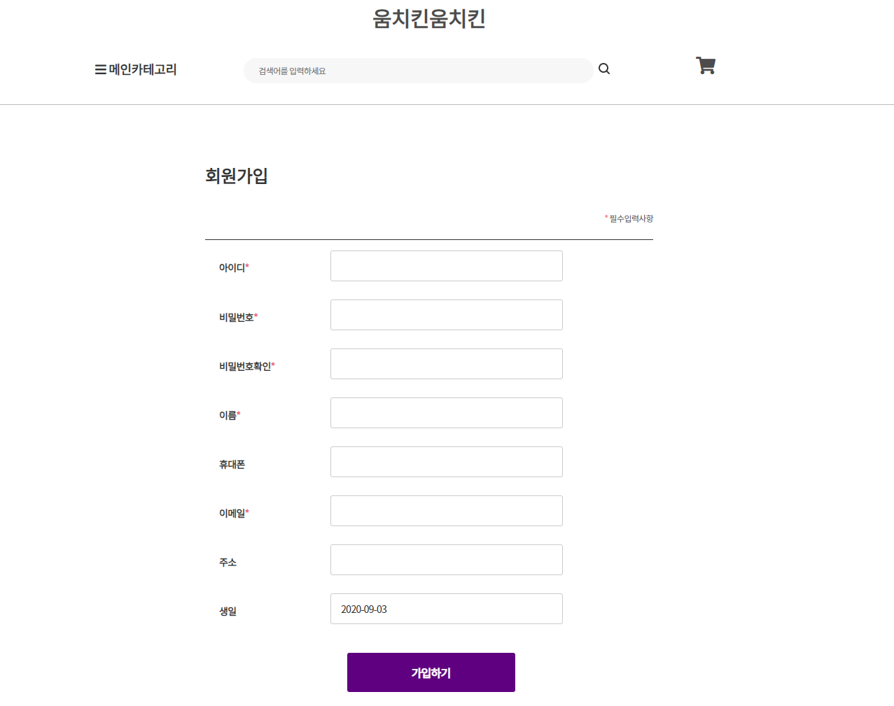
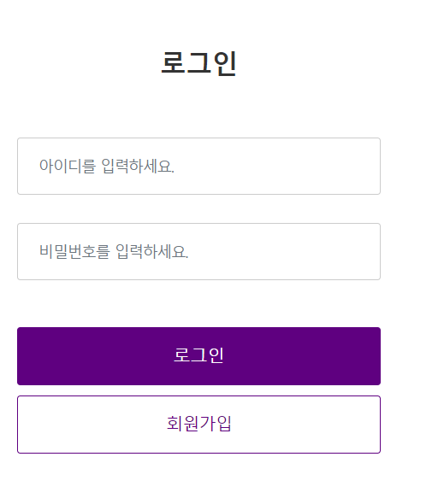

Slide 14
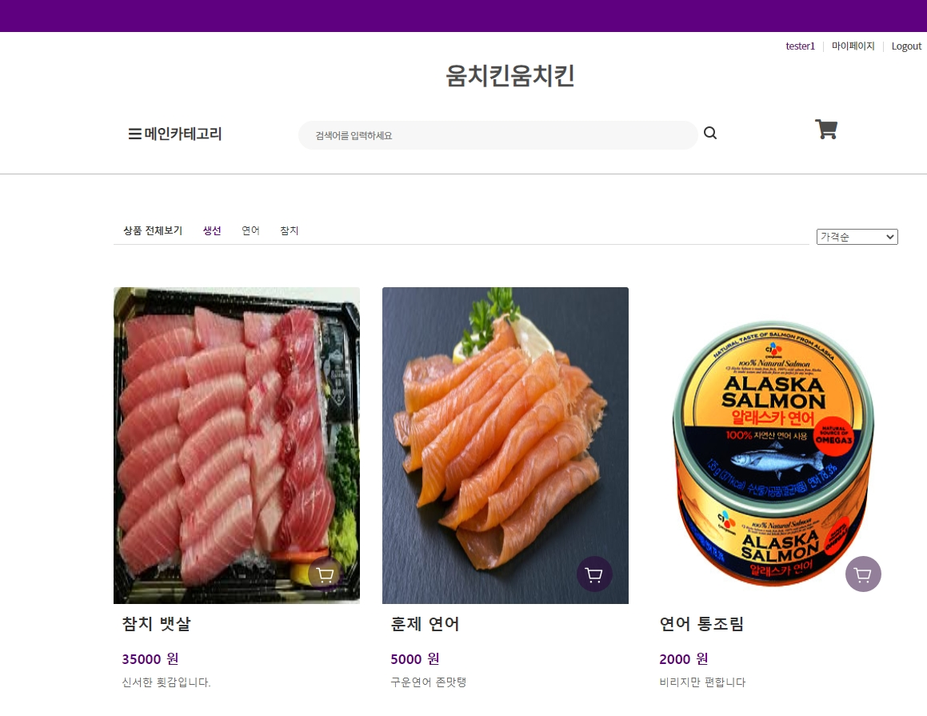

Slide 15
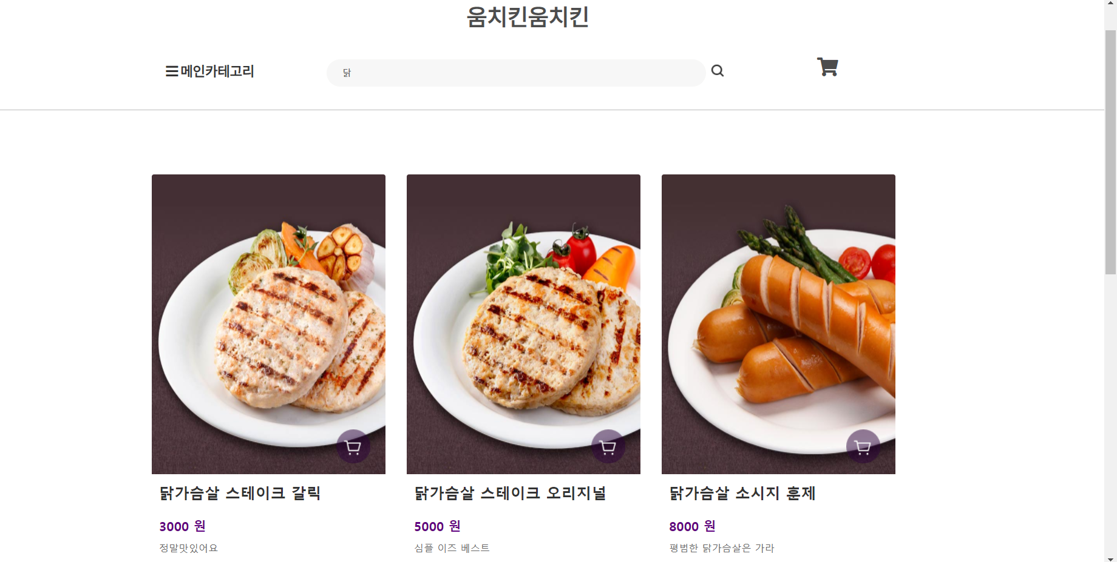
닭 이라고 검색하면 상품명, 브랜드명, 설명 컬럼에 닭이 포함된 데이터가 출력된다

Slide 16
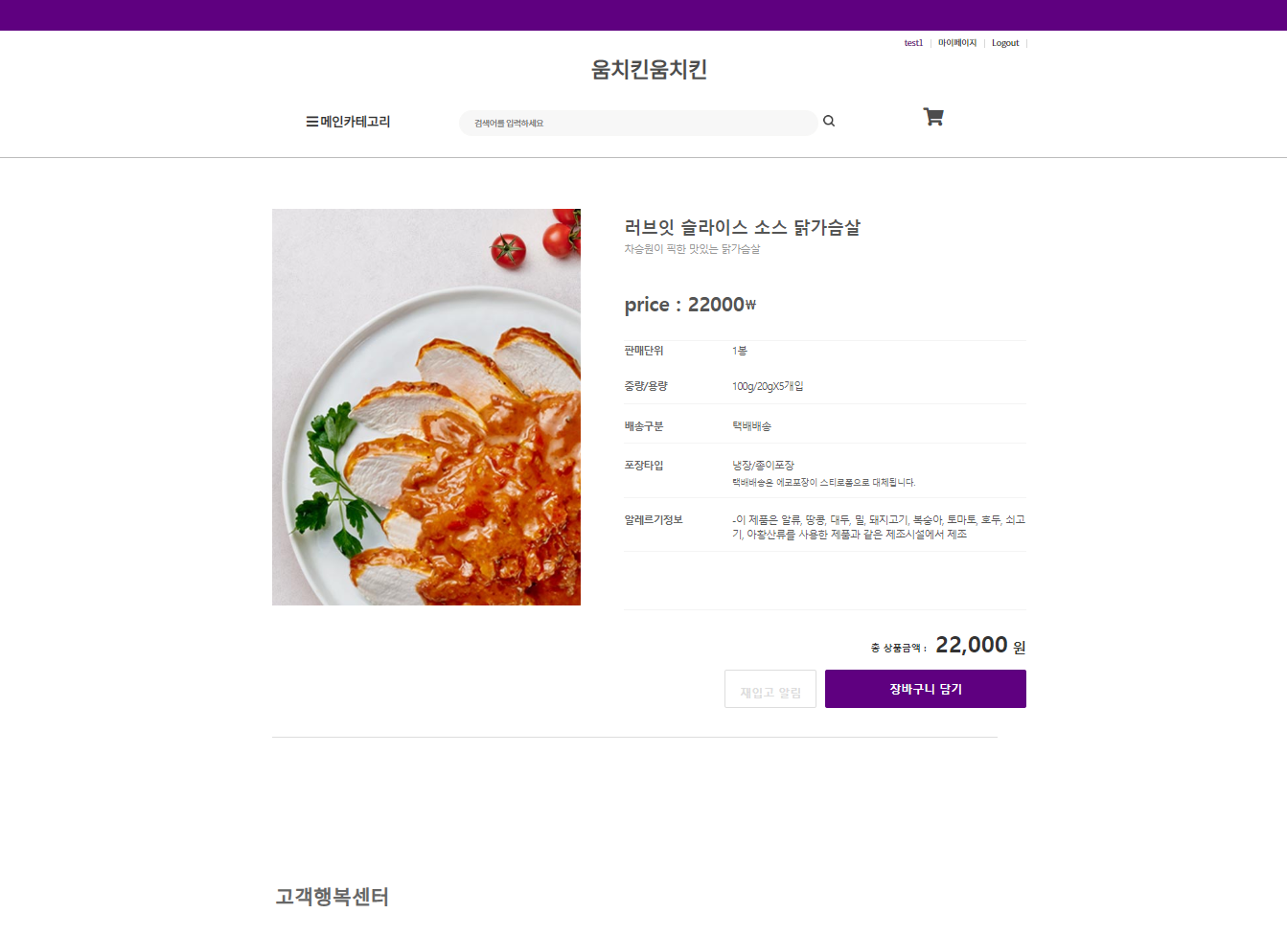
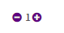

Slide 17
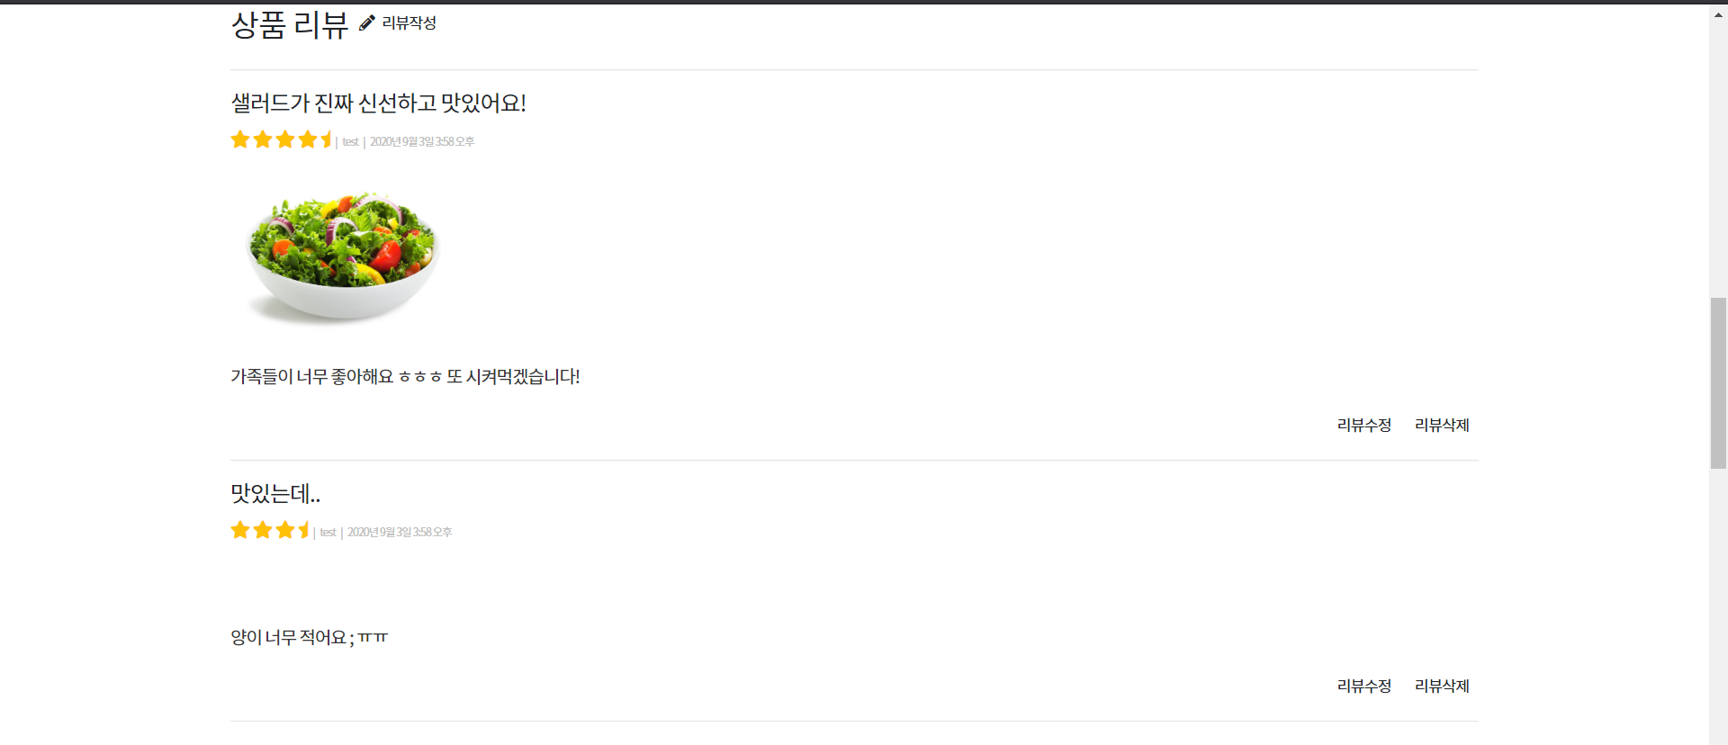

Slide 18
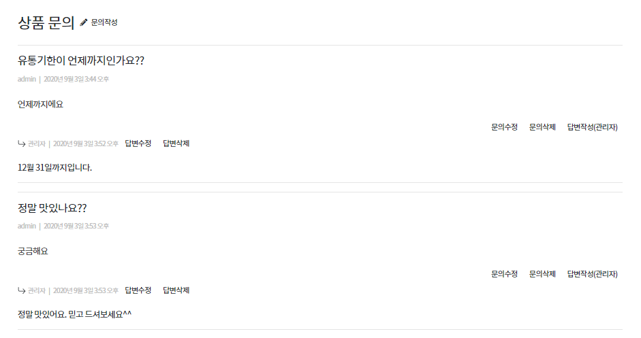

Slide 19
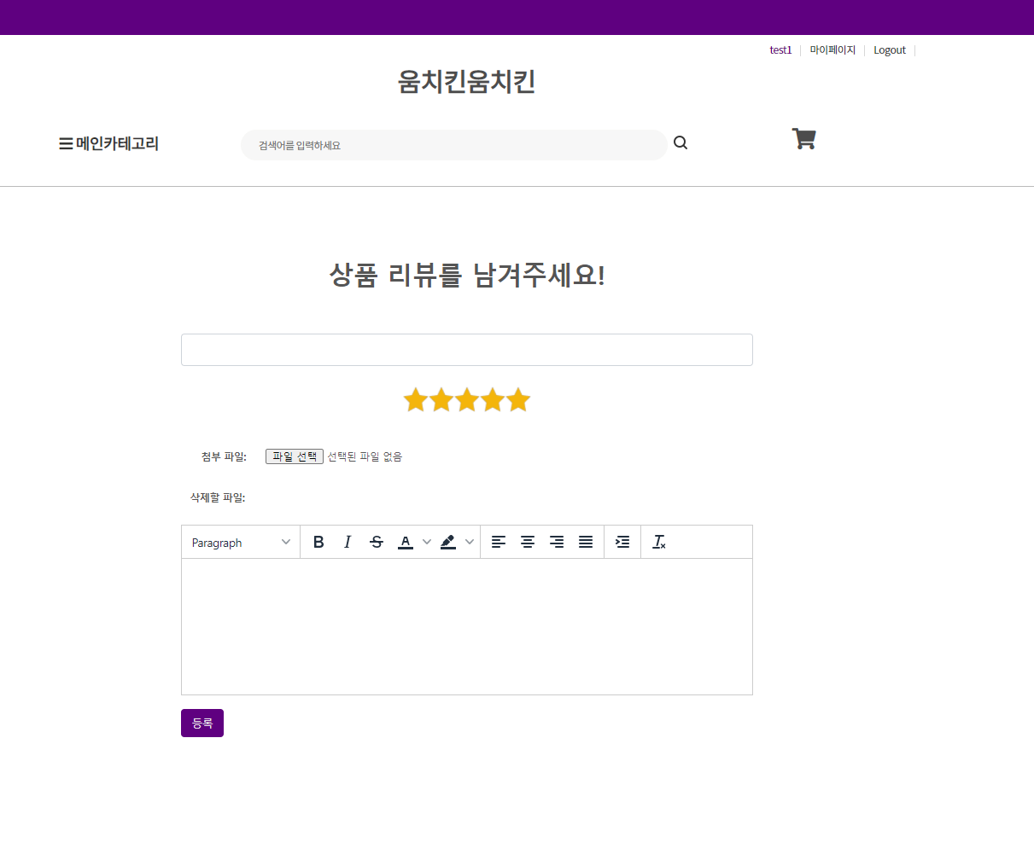

Slide 20
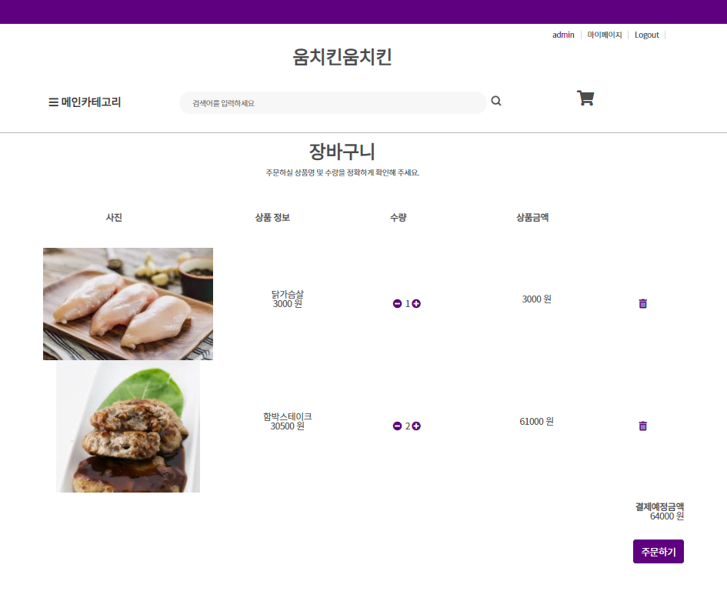

Slide 21
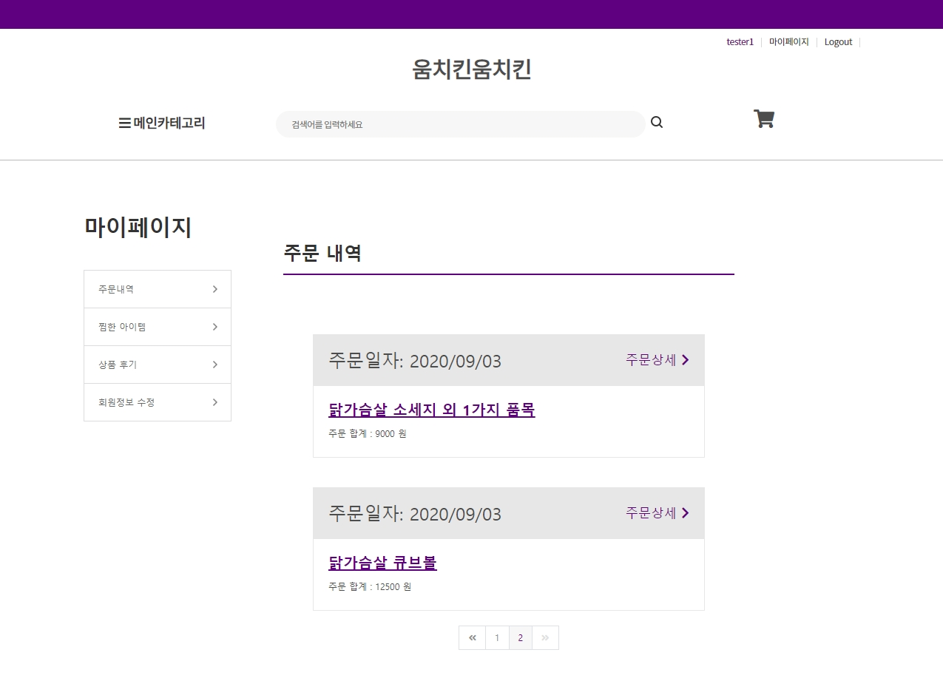

Slide 22
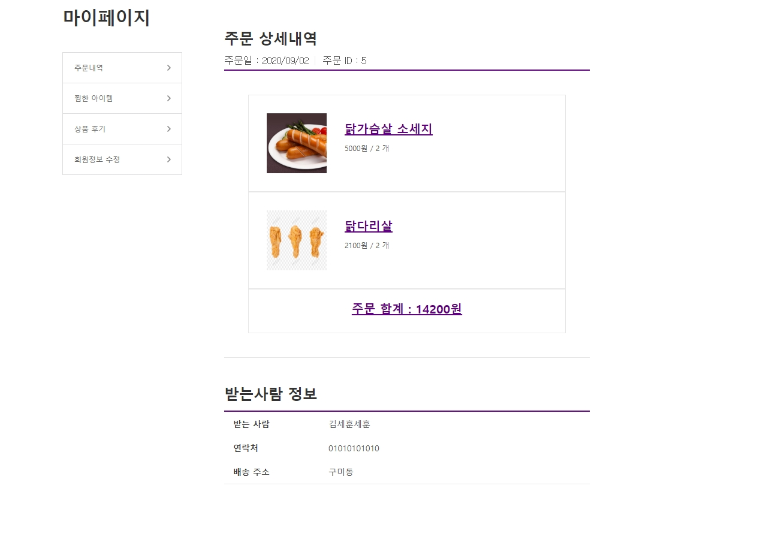

Slide 23
05. 느낀점
김세훈
웹 프로그래밍을 장고로 입문하게 되었는데, 개인적으로 수업에서 많이 배웠다고 생각했지만 프로젝트를 진행하면서 그것이 새발의 피였다는 것을 깨달았다. 프로젝트에서 원하는 기능을 구현하기 위해 추가로 공부해야 하는 것이 어마어마하게 많았다. django ORM, 자세한 클래스 뷰 구조, session 등의 방법을 단시간내에 빠르게 익혀 적용해야 했고, 코딩하는 시간 자체보다 공부에 쏟은 시간이 더 많았지만 어찌됐든 매우 유용한 시간이었다. 아쉬운 점이라면 시간 배분을 잘못해서 프로젝트에 jquery나 ajax등의 Client측 프로그래밍 요소를 많이 넣지 못한 것이 아쉽다.
김지현
장고를 이용한 웹프로그래밍은 처음이었다. 그래서 프로젝트 초기에는 템플릿, 뷰, url들이 어떤 기능들을 하는지 정확하게 몰랐지만 여러 자료들을 계속 찾다보니 알 수 있었다. 그리고 어려운 부분과 내가 놓치는 부분들이 있는 것 같을때에는 조원들과 의논하여 난관을 헤쳐나갔다. 우리 팀이 잘한 일은 그 어떤 누구도 나태하지않고 모두가 열심히 프로젝트에 참여했으며, 화목한 개발 분위기 속에서 프로젝트를 진행 했기에 더욱 즐겁게 할 수 있었다. 오류에 오류를 거듭하면서 좌절하고 싶을 때에도 서로의 격려가 있어서 프로젝트를 완성할 수 있었던 것 같다. 아쉬운 점은 조금더 시간이 있었으면 많은 기능을 추가할 수 있었을 것 같다

Slide 24
05. 느낀점
이주호
조원들 모두 웹프로그래밍을 다루는 것이 처음이라서 우려했던 것과는 다르게 계획단계에서 역할 분담이 잘 이루어져 각자 맡은 부분에 대해 공부하며 생각보다 수월하게 진행할 수 있었다. 처음에는 시간이 넉넉하다고 생각했고 프로젝트 기간도 연장되었지만 수업시간에 배워서 쉽다고 생각했던 부분도 막상 프로젝트에 적용시켰을 때 오류가 발생하는 부분이 많았고, 새로 공부해야하는 부분도 많아서 시간이 부족하다고 느껴졌다. 코로나로 인해 각자의 집에서 프로젝트를 진행하게 되어 대면교육 만큼 소통이 원활하게 이루어지지 못한 점이 아쉬웠다.
전용인
배운것을 직접 적용하는부분에서 알고있다고 생각한것을 다시 확인할수 있던 좋은 기회였던것 같습니다.
코로나로 집에서 각자 진행하다보니 소통이 어려운점이 아쉬웠고, 구현하고 싶었던건 많았는데 다 구현하지 못한점이 많이 아쉬움이 남습니다. 그렇지만 팀원들이 각자 맡은일에 충실히하고 열심히 임하는 모습에 어려운 작업이었지만 수월하게 진행되었던것 같습니다.

